Slide 1
建設工事従事者の安全及び健康の確保に関する 各種データについて
資料３
令和元年７月
大阪府住宅まちづくり部建築振興課

Slide 2
目 次
１．建設業の労働災害の発生状況について・・・・ ・ P．３～
２．建設業の現状について・・・・・・・・・・ ・ ・ P．10～

Slide 3
大阪府における建設業の労働災害発生状況（死傷者数・死亡者数）
・死傷者数は減少傾向だったが平成30年は増加。【図１】
・死亡者数は概ね横ばいだったが平成29年以降増加。【図2】
【図１】
【図２】
 |  | 平成25年 | 平成26年 | 平成27年 | 平成28年 | 平成29年 | 平成30年 | 対前年比
 |  |  |  |  |  |  |  | 増減数 | 増減率（％）
建設業 （大阪） | 死傷者数 | 816 | 836 | 722 | 681 | 660 | 785 | ＋125 | +18.9
 | 死亡者数 | 21 | 14 | 13 | 11 | 20 | 25 | ＋5 | +25.0
単位（人）
出典：厚生労働省 労働災害発生状況（確定）

Slide 4
全産業に占める構成率（死傷者数）
・全産業に占める建設業の死傷者数の割合は、大阪府・全国ともに減少傾向だが、
大阪府は全国と比べて低い割合で推移。【図3】
【図3】
14.4%
13.4%
12.8%
12.6%
12.1%
10.2%
10.3%
9.0%
8.4%
7.9%
8.7%
全国は12～14％台
大阪府は7～10％台
 |  | 平成25年 | 平成26年 | 平成27年 | 平成28年 | 平成29年 | 平成30年 | 対前年比
 |  |  |  |  |  |  |  | 増減数 | 増減率(％）
死傷者数 （大阪） | 全産業 | 8,014 | 8,138 | 8,041 | 8,125 | 8,345 | 8,972 | ＋627 | ＋7.5
 | 建設業 | 816 | 836 | 722 | 681 | 660 | 785 | ＋125 | ＋18.9
死傷者数 （全国） | 全産業 | 118,157 | 119,535 | 116,311 | 117,910 | 120,460 | 127,329 | ＋6,869 | ＋5.7
 | 建設業 | 17,189 | 17,184 | 15,584 | 15,058 | 15,129 | 15,374 | ＋245 | ＋1.6
単位（人）
出典：厚生労働省 労働災害発生状況（確定）

Slide 5
全産業に占める構成率（死亡者数）
・全産業に占める建設業の死亡者数の割合は、近年大阪府では20～30％台、
全国では30％台で推移。【図４】
【図4】
33.2%
35.7%
33.6%
33.3%
33.0%
34.7%
34.0%
30.9%
27.7%
31.7%
26.4%
全国は30％台
21.6%
大阪府は20～30％台
 |  | 平成25年 | 平成26年 | 平成27年 | 平成28年 | 平成29年 | 平成30年 | 対前年比
 |  |  |  |  |  |  |  | 増減数 | 増減率(％）
死亡者数 （大阪） | 全産業 | 68 | 53 | 47 | 51 | 60 | 72 | ＋12 | ＋20.0
 | 建設業 | 21 | 14 | 13 | 11 | 20 | 25 | ＋5 | ＋25.0
死亡者数 （全国） | 全産業 | 1,030 | 1,057 | 972 | 928 | 978 | 909 | △69 | △7.1
 | 建設業 | 342 | 377 | 327 | 294 | 323 | 309 | △14 | △4.3
出典：厚生労働省 労働災害発生状況（確定）
単位（人）

Slide 6
大阪府における墜落・転落を原因とする死亡災害の構成率（全産業比）
・建設業の死亡者数に占める墜落・転落災害の割合は、全産業に比べて高い。【図5】
【図5】
72.0%
66.7%
61.5%
63.6%
建設業は40～70％台
57.1%
45.0%
41.7%
35.0%
25.0%
26.4%
27.7%
27.5%
全産業は20～40％台
 |  | 平成25年 | 平成26年 | 平成27年 | 平成28年 | 平成29年 | 平成30年 | 対前年比
 |  |  |  |  |  |  |  | 増減数 | 増減率(％）
死亡者数（建設業） |  | 21 | 14 | 13 | 11 | 20 | 25 | ＋5 | ＋25.0
 | うち墜落･転落 | 14 | 8 | 8 | 7 | 9 | 18 | ＋9 | ＋100.0
死亡者数（全産業） |  | 68 | 53 | 47 | 51 | 60 | 72 | ＋12 | ＋20.0
 | うち墜落･転落 | 17 | 14 | 13 | 14 | 21 | 30 | ＋9 | ＋42.9
出典：厚生労働省 労働災害発生状況（確定）
単位（人）

Slide 7
墜落・転落を原因とする死亡災害の構成率（全国比）
・大阪府の建設業の死亡者数に占める墜落・転落災害の割合は、全国に比べて高い。【図６】
【図6】
66.7%
72.0%
57.1%
61.5%
63.6%
大阪府は40～70％台
46.8%
45.6%
45.0%
44.0%
39.3%
39.1%
41.8%
全国は30～40％台
 |  | 平成25年 | 平成26年 | 平成27年 | 平成28年 | 平成29年 | 平成30年 | 対前年比
 |  |  |  |  |  |  |  | 増減数 | 増減率(％）
死亡者数（大阪） |  | 21 | 14 | 13 | 11 | 20 | 25 | ＋5 | ＋25.0
 | うち墜落･転落 | 14 | 8 | 8 | 7 | 9 | 18 | ＋9 | ＋100.0
死亡者数（全国） |  | 342 | 377 | 327 | 294 | 323 | 309 | △ 14 | △4.3
 | うち墜落･転落 | 160 | 148 | 128 | 134 | 135 | 136 | ＋1 | +0.7
出典：厚生労働省 労働災害発生状況（確定）
単位（人）

Slide 8
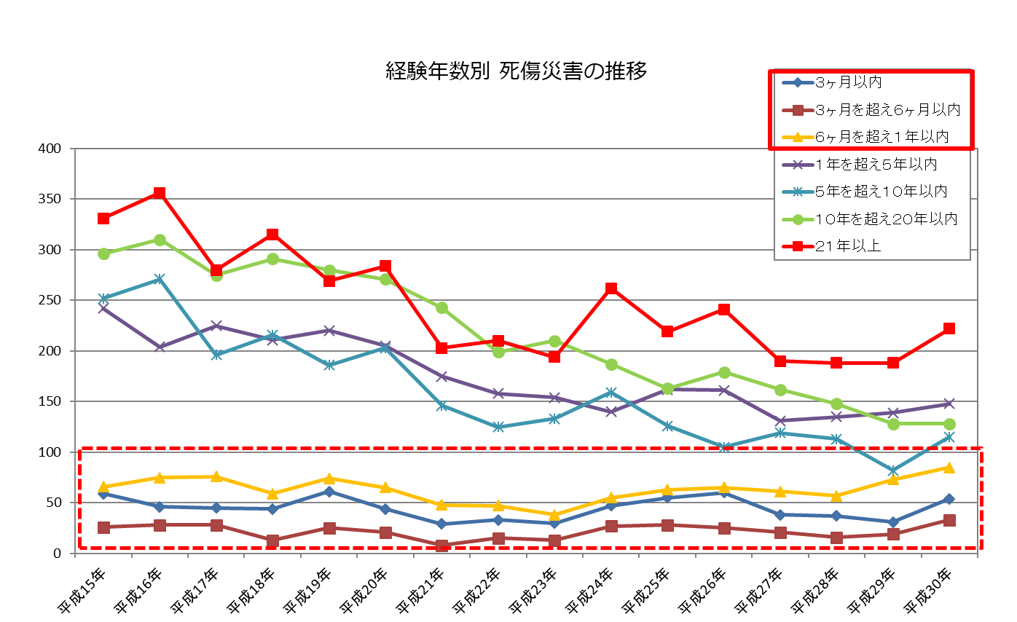
大阪府における建設業の経験年数別死傷災害
・入職1年以内の未熟練工の災害は減少していない。【図7】
【図7】
単位（人）
出典：大阪労働局労働基準部安全課

Slide 9
大阪府における建設業一人親方等の死亡災害の発生状況
・一人親方等の死亡者数は平成29年に比べて減少している。【図8】
【図8】
 | 平成27年 | 平成28年 | 平成29年 | 平成30年 | 対前年比
 |  |  |  |  | 増減数 | 増減率(％）
建設業（労働者） | 13 | 11 | 20 | 25 | ＋5 | ＋25.0
一人親方 | 0 | 3 | 3 | 2 | △1 | △33.3
一人親方等 | 1 | 3 | 11 | 5 | △6 | △54.5
【注】
一人親方とは、労働者を使用しないで事業を行う者であり、本資料の「一人親方等」には、これに加えて中小事業主、役員、家族従事者を含めています。
なお、計上数は、厚生労働省把握分の人数です。
出典：厚生労働省
単位（人）

Slide 10
大阪府における建設業の現金給与総額
・建設業労働者の現金給与総額は、全産業より高い水準で推移している。【図9】
【図9】
 | 平成25年 | 平成26年 | 平成27年 | 平成28年 | 平成29年 | 平成30年 | 対前年比
 |  |  |  |  |  |  | 増減数 | 増減率(％）
建設業 | 5,212,092 | 5,380,896 | 5,755,956 | 5,583,660 | 5,844,120 | 5,665,992 | △178128 | △3.0
調査産業計 | 3,971,436 | 4,023,648 | 4,022,352 | 4,011,864 | 4,029,648 | 4,068,972 | ＋39,324 | ＋1.0
出典：大阪府統計課 「毎月勤労統計調査地方調査年報」
※平成30年においては平均結果速報より算出（常用労働者１人平均月間現金給与額×12ケ月）
単位（円）

Slide 11
大阪府における建設業の総実労働時間
・建設業労働者の総実労働時間は、概ね横ばいであり、全産業労働者より長い。【図10】
【図10】
 | 平成25年 | 平成26年 | 平成27年 | 平成28年 | 平成29年 | 平成30年 | 対前年比
 |  |  |  |  |  |  | 増減数 | 増減率(％）
建設業 | 2,054 | 2,069 | 2,083 | 2,082 | 2,119 | 2,039 | △80 | △3.8
調査産業計 | 1,714 | 1,716 | 1,705 | 1,702 | 1,692 | 1,672 | △20 | △1.2
出典：大阪府統計課 「毎月勤労統計調査地方調査年報」
※平成30年においては平均結果速報より算出（常用労働者１人平均月間実労働時間数×12ケ月）
単位（時間）

Slide 12
大阪府における建設業の小規模事業所の現金給与額等
【図11】
 | きまって支給する現金給与額（円） | 特別に支払われた現金給与額 （勤続1年以上）（円） | 1日の実労働時間数（時間） | 出勤日数（日）
平成25年 | 251,212 | 93,806 | 7.4 | 21.3
平成26年 | 266,439 | 180,206 | 7.5 | 21.6
平成27年 | 258,935 | 128,238 | 7.5 | 20.8
平成28年 | 263,318 | 184,342 | 7.5 | 20.8
平成29年 | 280,012 | 261,495 | 7.4 | 21.2
平成30年 | 278,441 | 262,714 | 7.5 | 21.7
単位（円）
【注】
毎月勤労統計調査特別調査は、厚生労働大臣が指定する地域に所在し、調査産業に属する事業所のうち常用労働者を１～４人雇用する事業所を対象に、年１回実施するものです。
出典：厚生労働省 「毎月勤労統計調査特別調査」

Slide 13
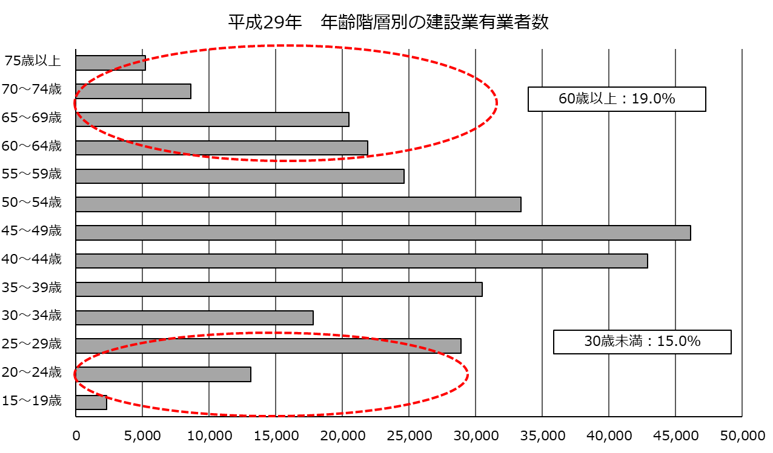
大阪府における年齢階層別建設業有業者数
・建設業有業者は60歳以上が19.0％を占めている。【図12】
【図12】
出典：総務省 「就業構造基本調査」

Slide 14
大阪府における熱中症発生状況（参考）
・建設業の熱中症による死傷者数は概ね横ばい。
熱中症による死傷者数
 | 平成23年 | 平成24年 | 平成25年 | 平成26年 | 平成27年 | 平成28年 | 平成29年 | 平成30年
建設業 | 4 | 8 | 9 | 6 | 6 | 7 | 3 | 7
調査業種計 | 16 | 29 | 25 | 25 | 25 | 30 | 27 | 89
構成率 | 25.0% | 27.6% | 36.0% | 24.0% | 24.0% | 23.3% | 11.1% | 7.9%
単位（人）
熱中症による死亡者数
 | 平成19年 | 平成21年 | 平成22年 | 平成23年 | 平成24年 | 平成26年 | 平成27年 | 平成28年 | 平成29年 | 平成30年
建設業 | 1 | ０ | 1 | 1 | 0 | 0 | 1 | 1 | 0 | 0
調査業種計 | 1 | 1 | 1 | 1 | 1 | 2 | 2 | 2 | 1 | 3
（注）平成20・25年は死亡者なし
単位（人）
（参考）猛暑日等の日数
 | 平成22年 | 平成23年 | 平成24年 | 平成25年 | 平成26年 | 平成27年 | 平成28年 | 平成29年 | 平成30年
猛暑日(最高気温35℃以上) | 31 | 7 | 12 | 23 | 5 | 11 | 26 | 15 | 27
真夏日(最高気温30℃以上) | 82 | 76 | 75 | 88 | 65 | 58 | 81 | 74 | 73
熱帯夜(最高気温25℃以上) | 55 | 51 | 43 | 47 | 29 | 25 | 47 | 47 | 53
単位（日）
出典：大阪労働局労働基準部健康課

